Slide 1
SBiZ Application
Solusi Terpadu untuk Usaha Retail B2C Anda

Slide 2
Masalah Umum dalam Usaha Retail B2C
Sulit memantau stok secara real-time
Sulit mengelola pemesanan
Kurangnya data dan laporan penjualan yang akurat & realtime
Kurangnya data dan laporan keuangan yang akurat & realtime
Validasi & verifikasi Pembayaran tidak terkelola dengan baik
Proses pengemasan & pengiriman tidak terkelola
Tidak ada varian produk bundling
Tidak ada sistem untuk reseller

Slide 3
Solusi dari Aplikasi Penjualan Retail
- Sistem penjualan tekelola dan real-time
- Validasi pembayaran terkendali dengan baik
- Manajemen stok lengkap & akurat
- Laporan penjualan, laba, keungan secara instan & realtime
- Sistem pengiriman dan pelacakan
- Fitur reseller lengkap dengan komisi & poin

Slide 4
Fitur Utama Aplikasi
- Dashboard penjualan harian
- Model pemesanan
- Modul manajemen stok & kartu stok
- Validasi pembayaran transfer & COD
- Modul pengemasan & pengiriman via ekspedisi
- Laporan penjualan & keuangan
- Sistem reseller (harga, komisi, produk)

Slide 5
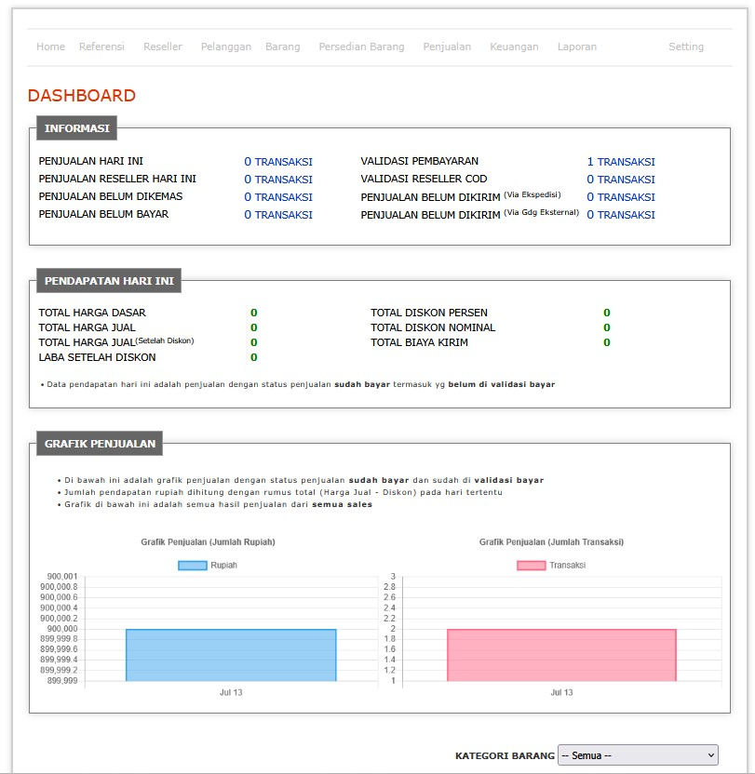
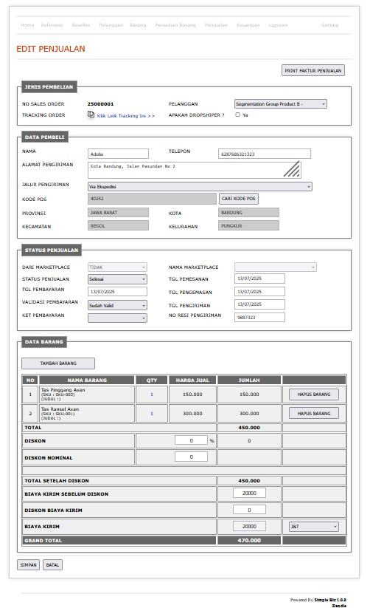
Tampilan Dashboard & Transaksi Penjualan

Slide 6
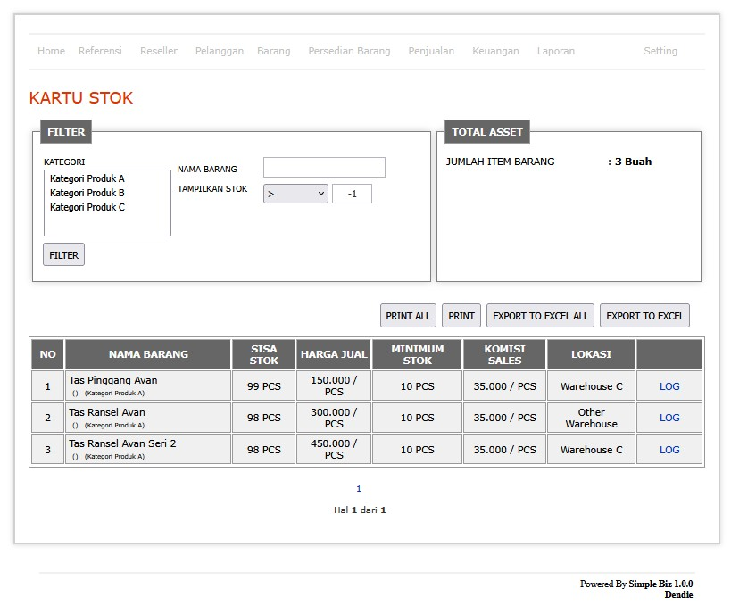
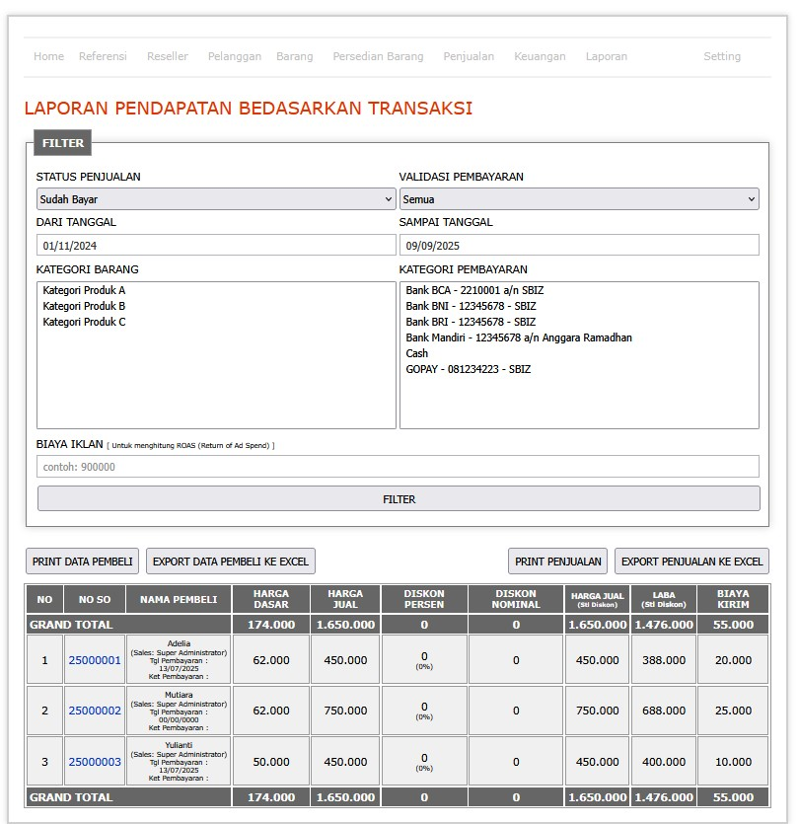
Laporan Penjualan & Stok

Slide 7
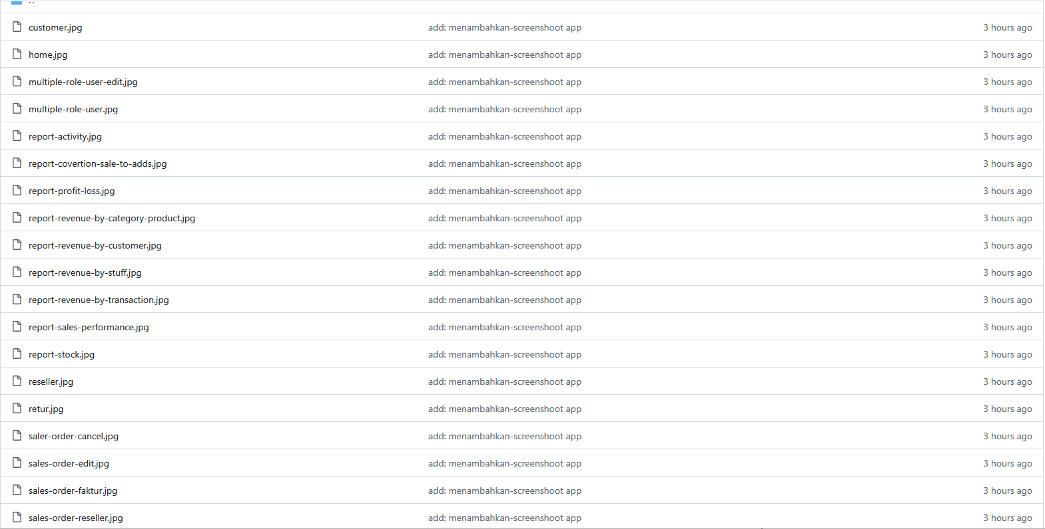
All Screen Shoot App
Screenshoot Application

Slide 8
Reseller Fitur Perluasan Jangkauan Penjualan Anda
Apa itu Reseller Area?
Fitur ini memungkinkan Anda mengelola reseller secara sistematis.
Fitur Utama:
Data reseller, harga khusus, komisi, poin & brosur produk.
Manfaat:
Menambah channel penjualan, transparan, dan bisa untuk dropship.

Slide 9
Barang Bundling Strategi Penjualan Efisien
Barang bundling = penggabungan lebih dari 1 produk jadi paket hematt
Contoh: Paket Hemat (Rp 100.000 , Komisi Rp 1.000)
Manfaat:
- Meningkatkan penjualan
- Mengurangi stok lama
- Menarik pelanggan

Slide 10
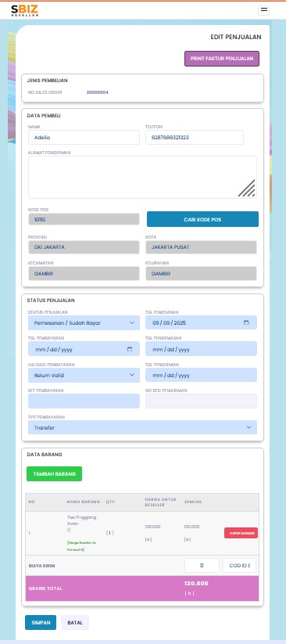
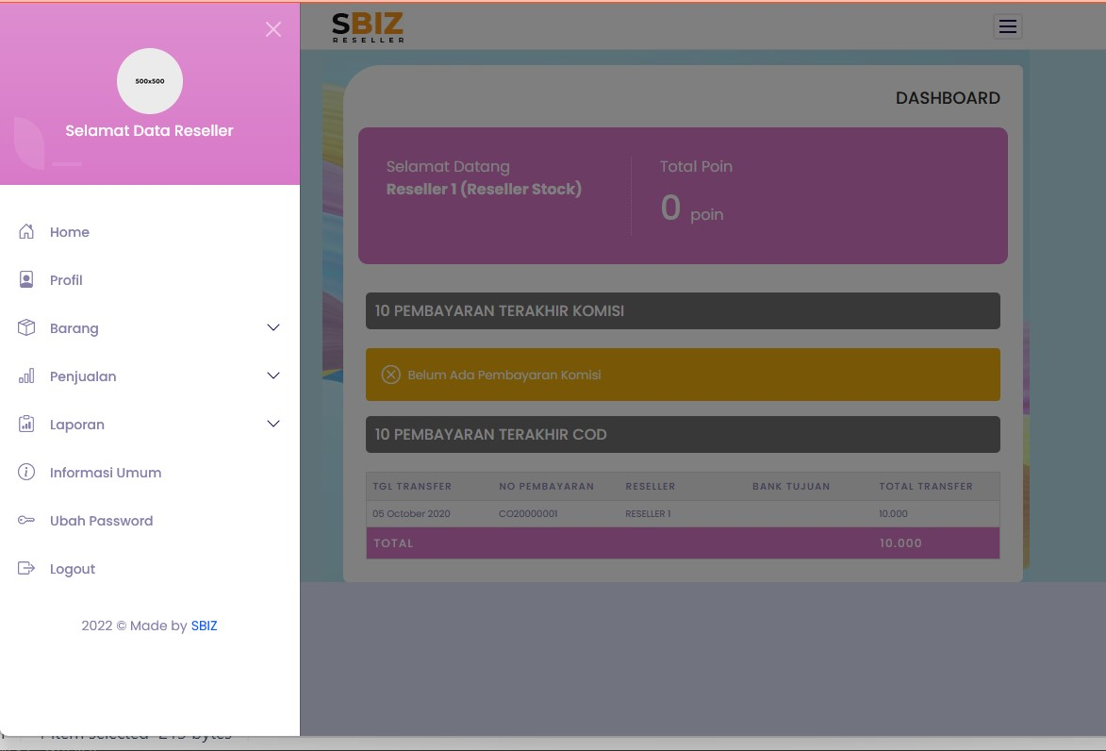
Contoh Tampilan Reseller Area

Slide 11
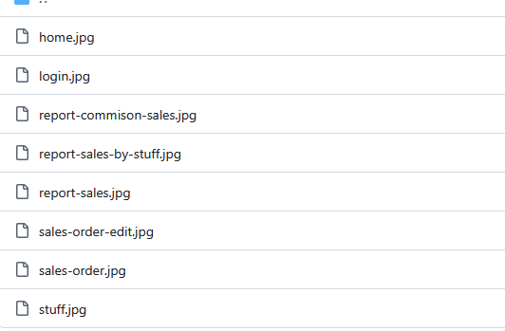
All Screenshoot Reseller
Screenshoot Application

Slide 12
Harga & Kontak
💵 Paket Harga:
- Paket Lengkap : Rp. 10.000.000
📞 Kontak:
- WhatsApp:
- Website:

Slide 13
Kesimpulan
- Aplikasi ini dirancang khusus untuk usaha retail B2C
- Memudahkan pemantauan, penjualan, pengiriman, dan stok
- Cocok untuk berbagai jenis usaha barang
🎯 Segera gunakan aplikasi ini untuk meningkatkan efisiensi dan keuntungan usaha Anda!

